Slide 1
데이터베이스의 정석
CH 08
정규화

Slide 2
데이터베이스의 정석
1. 정규화와 이상 현상
2. 함수 종속성
3. 기본 정규형
>> 학습목표 <<
정규화의 필요성과 이상 현상을 이해한다.
함수 종속성의 개념과 함수 종속 다이아그램을 알아본다.
기본 정규형을 이해하고 정규화를 적용해본다.

Slide 3
1. 정규화와 이상 현상
데이터베이스 설계(database design)
대량의 데이터를 데이터베이스 안에 어떻게 조직하여 구성하느냐는 중요한 문제
현실 세계를 정확하고 자연스럽게 반영할 수 있도록 데이터베이스의 논리적 구조를 결정
전체 데이터베이스에 대한 통합된 하나의 스키마(schema)를 정의
이상 현상
잘못된 스키마 정의는 원하지 않는 여러 이상 현상을 발생시킴
SELECT문으로 검색할 경우는 아무런 이상 현상이 발생하지 않음
INSERT, UPDATE, DELETE문으로 데이터를 변경할 때는 3가지 이상 현상이 발생
정규화
잘못된 스키마 정의를 바로 잡는 데이터베이스 설계 방법

Slide 4
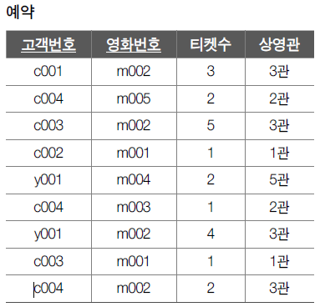
1.2 이상 현상
1) 삽입 이상(insertion anomaly)
새 영화번호 ‘m006’이 상영관 ‘4관’에서 상영된다는 사실을 ‘예약’ 릴레이션에 추가가정
불필요한 데이터를 함께 입력하지 않고서는 원하는 데이터만 입력이 불가능한 상황
2) 갱신 이상(update anomaly)
영화번호 ‘m002’인 영화의 상영관을 ‘3관’에서 ‘4관’으로 변경 가정
중복된 속성 값 중 일부가 수정되지 않을 경우 데이터 불일치가 발생할 수 있는 상황
3) 삭제 이상(deletion anomaly)
고객번호 ‘y001’인 고객이 영화번호 ‘m004’인 영화의 예약을 취소하는 경우 가정
삭제할 때 원하지 않는 유용한 데이터까지 함께 삭제되어 데이터 손실이 발생할 수 있는 상황

Slide 5
1.3 정규화의 개념
이상현상 발생 원인
속성 사이의 많은 연관 관계를 무리하게 하나의 릴레이션으로 표현할 때 발생
이를 방지하려면 속성 사이의 연관 관계 즉, 종속성(dependency)을 분석하여 하나의 릴레이션에는 하나의 종속성만 표현되도록 릴레이션을 분해하면 됨
기본적으로 연관성이 높은 속성들을 하나의 릴레이션으로 구성하는 것이 바람직
정규화(normalization)
데이터 이상 방지를 위해 중복을 감소시키는 구조로 단계적 규칙에 따라 릴레이션을 분해하는 과정
잘못된 설계를 바로 잡는 과정
정규화 과정에서 이상 문제를 해결하려면 연관성이 높은 속성들로만 릴레이션을 구성해야 함
릴레이션 속성 사이의 연관성을 평가하기 위한 척도가 필요 -> 함수 종속성

Slide 6
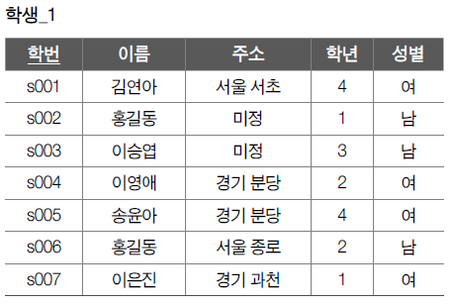
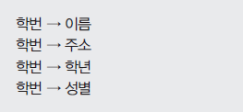

2. 함수 종속성
2.1 함수 종속성 정의
함수 종속성(FD: Functional Dependency)
같은 릴레이션 안의 속성 간에 특정 속성 값이 함수적으로 다른 속성 값을 결정하는 종속 관계
같은 릴레이션 안에 포함된 속성 사이의 연관성을 분석할 수 있는 척도
‘속성1 → 속성2’로 표기
어떤 속성2의 값이 다른 속성1의 값에 의해 결정되는 함수 종속 관계
속성1은 속성2를 결정하는 결정자(determinant), 속성2는 속성1에 종속된 종속자(dependent)

Slide 7
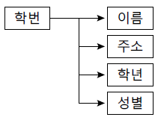
2.2 함수 종속 다이아그램
함수 종속 다이아그램(FD diagram)
하나의 릴레이션을 구성하는 속성들 간의 복잡한 함수 종속 관계를 이해하기 쉽도록 표현한 그림
릴레이션 속성은 사각형으로, 속성 간의 함수 종속성은 화살표로 표기
‘학생_1’ 릴레이션의 모든 함수 종속성을 함수 종속 다이아그램으로 표현

Slide 8
완전 함수 종속과 부분 함수 종속성
완전 함수 종속(full functional dependency)
특정 속성이 결정자인 둘 이상의 전체 속성 조합에는 함수 종속이면서 결정자의 어떤 일부 속성에도 함수 종속이 아닐 때
결정자인 기본키에 속한 모든 속성 값을 통해서만 기본키가 아닌 일반 속성을 결정할 수 있음
보통 함수 종속은 완전 함수 종속을 의미
결정자가 단일 속성이면 당연히 완전 함수 종속임
부분 함수 종속(partial functional dependency)
특정 속성이 결정자인 둘 이상의 전체 속성 조합에도 함수 종속이면서 결정자의 일부 속성에도 함수 종속일 때
결정자인 기본키에 속한 일부 속성 값을 통해서도 기본키가 아닌 일반 속성을 결정할 수 있음

Slide 9
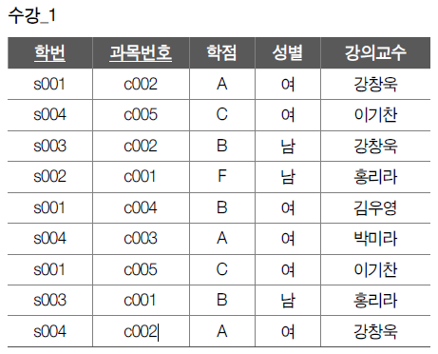

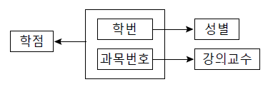
함수 종속 다이아그램의 예
함수 종속 다이아그램의 예(수강_1)

Slide 10
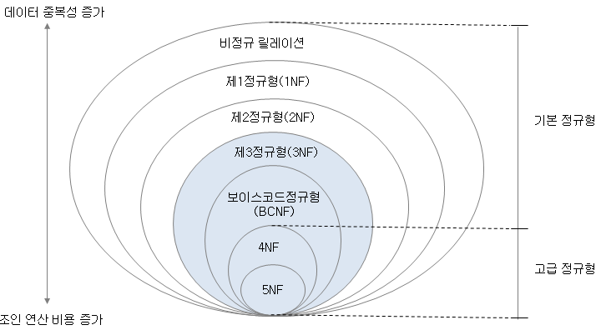
3. 기본 정규형
3.1 정규형의 종류
정규형(NF: Normal Form)
정규화 과정에서 릴레이션이 만족해야 하는 특정한 함수 종속성의 충족 조건
특정 정규형이 요구하는 충족 조건을 릴레이션이 만족하면 해당 수준의 정규형을 충족함을 의미함
제3정규형 이상의 정규형을 충족하면 충분한 정규화가 이루어졌다고 봄
보통 제3정규형 또는 보이스코드 정규형까지만 정규화를 진행

Slide 11


3.2 제1정규형
제1정규형 정의
정규화 대상인 릴레이션이 관계형 데이터 모델의 기본 원칙을 따르기만 한다면 당연히 제1정규형에 속함

Slide 12
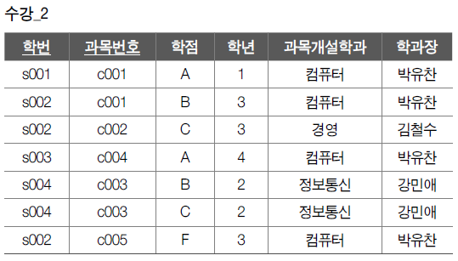
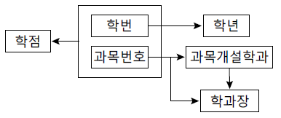
제1정규형의 문제점
(1-1) 삽입 이상
과목번호 ‘c006’인 과목의 개설학과가 ‘통계’학과라는 사실만 따로 삽입할 수가 없음
(1-2) 수정 이상
컴퓨터학과의 학과장이 ‘박유찬’에서 ‘홍길동’으로 변경될 경우, 과목개설학과 ‘컴퓨터’인 모든 투플을 찾아 ‘학과장’ 속성 값을 한꺼번에 ‘홍길동’으로 변경해야 함
(1-3) 삭제 이상
만약, 학번 ‘s002’ 학생이 과목번호 ‘c002’ 과목 수강을 취소하여 이 투플을 삭제하면 ‘c002’ 과목의 개설학과가 ‘경영’학과이고 학과장이 ‘김철수’라는 원하지 않은 정보까지 데이터베이스에서 함께 삭제됨

Slide 13
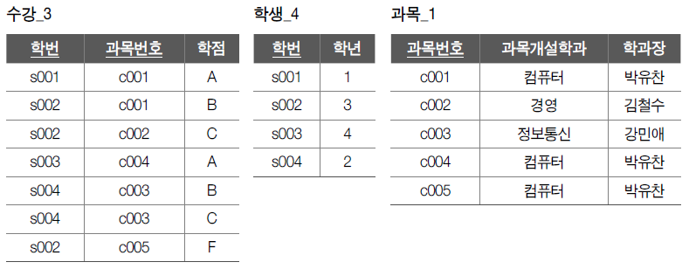
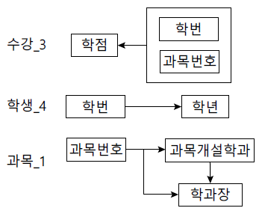
제1정규형의 문제점 해결

Slide 14
무손실 분해
무손실 분해(nonloss decomposition)
정규화 과정에서 릴레이션 분해는 어떤 정보도 손실되지 않게 동등한 릴레이션들로 분해해야 함
정보 손실 없이 프로젝트(project) 연산으로 무손실 분해된 릴레이션은 자연 조인(natural join) 연산에 의해 다시 분해 이전의 릴레이션으로 복원이 가능
복원이 불가능하면 잘못된 분해이며 이는 올바른 정규화가 아님
결정자와 결정자에 종속되는 속성들을 함께 떼어내어 새로운 릴레이션을 생성할때 결정자를 분할 전의 릴레이션에도 공통 속성으로 남겨두어야 함
결정자가 이후 외래키로써 분해된 릴레이션 사이의 연관성을 유지할 수 있음

Slide 15

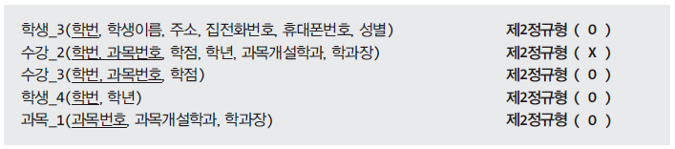
3.3 제2정규형
제2정규형 정의
제2정규형은 제1정규형을 충족하는 릴레이션의 기본키가 복합 속성일 때, 기본키의 일부 속성이 결정자인지를 검사함
만약 기본키가 단일 속성이면, 모든 속성이 완전 함수 종속이므로 검사할 필요가 없이 제2정규형에 속함

Slide 16
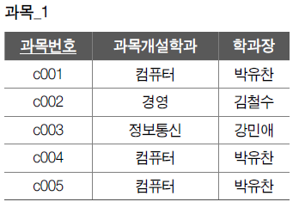
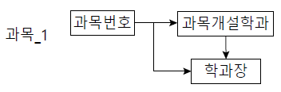
제2정규형의 문제점
(2-1) 삽입 이상
과목개설학과인 ‘통계’학과의 학과장이 ‘홍장미’라는 사실만 따로 삽입할 수가 없음
(2-2) 수정 이상
컴퓨터학과의 학과장이 ‘박유찬’에서 ‘홍길동’으로 변경될 경우, 여전히 과목개설학과 ‘컴퓨터’인 모든 투플을 찾아 ‘학과장’ 속성 값을 한꺼번에 ‘홍길동’으로 변경해야 함
(2-3) 삭제 이상
과목번호 ‘c002’의 등록을 취소하여 이 투플을 삭제하면 ‘경영’학과의 학과장이 ‘김철수’라는 원하지 않은 정보까지 함께 삭제됨

Slide 17
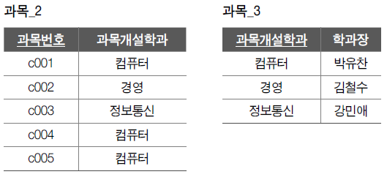
제2정규형의 문제점 해결
제2정규형을 충족하는 ‘과목_1’ 릴레이션에 삽입(2-1), 수정(2-2), 삭제(2-3) 이상이 발생하는 이유
아직도 둘 이상의 의미적 연관성을 하나의 릴레이션으로 함께 표현했기 때문
이행적 함수 종속성(transitive functional dependency)
기본키에 속하지 않은 일반 속성 값이 기본키에 속하지 않은 또 다른 일반 속성 값을 결정함
해결방법: 이행적 종속 관계를 끊어 두 종속 관계를 각기 다른 릴레이션에 표현 즉, 2개의 릴레이션으로 분해함

Slide 18

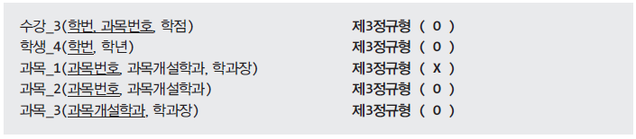
3.4 제3정규형
제3정규형 정의
제3정규형은 제2정규형을 충족하는 릴레이션의 기본키가 아닌 일반 속성이 결정자인지를 검사
일반 속성이 기본키 속성이 아닌 일반 속성에 종속적일 때 제3정규형에 위배됨

Slide 19
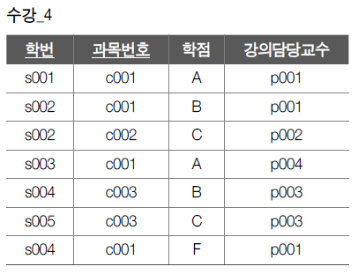
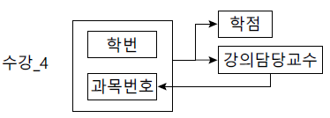
제3정규형의 문제점
(3-1) 삽입 이상
과목번호 'c004'의 강의담당교수가 'p005'이라는 사실만 따로 삽입할 수는 없음
(3-2) 수정 이상
강의담당교수 ‘p001’의 담당 과목번호가 ‘c005’로 변경될 경우, ‘p001’과 관련된 모든 투플을 찾아 ‘과목번호’ 속성 값을 한꺼번에 ‘c005’로 변경해야 함
(3-3) 삭제 이상
학번 ‘s002’인 학생이 교과번호 ‘c002’의 수강을 취소하여 이 투플을 삭제하면 ‘p002’ 교수가 ‘c002’ 과목을 강의한다는 정보까지 함께 삭제됨

Slide 20
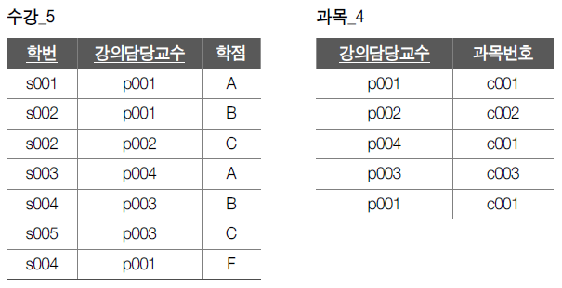
제2정규형의 문제점 해결
제3정규형을 충족하는 ‘수강_4’ 릴레이션에 삽입(3-1), 수정(3-2), 삭제(3-3) 이상이 발생
원인: 기본키가 아닌 속성이 기본키 일부 속성의 결정자가 되기 때문
릴레이션의 후보키가 둘 이상이고 기본키가 둘 이상의 속성 조합일 때 발생
이러한 문제를 해결하려면 기본키가 아닌 결정자를 분리하여 2개의 릴레이션으로 분해

Slide 21

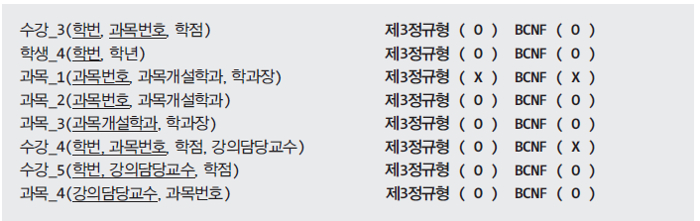
3.5 보이스코드 정규형
보이스코드 정규형(BCNF: Boyce Codd Normal Form)의 정의
복잡한 식별자 관계에 의한 문제를 해결하기위해 제3정규형을 보완
“강한 제3정규형(strong 3NF)”이라고도 함
제3정규형이더라도 기본키 속성이 기본키 속성이 아닌 일반 속성에 종속적일 때 보이스코드 정규형에 위배됨
모든 결정자를 후보키로 만듦 즉, 기본키가 아니면서 결정자 역할을 하는 속성과 그 결정자에 함수 종속되는 속성을 하나의 릴레이션으로 분리
이때, 결정자는 원 릴레이션에도 남겨서 외래키 역할을 하도록 함

Slide 22
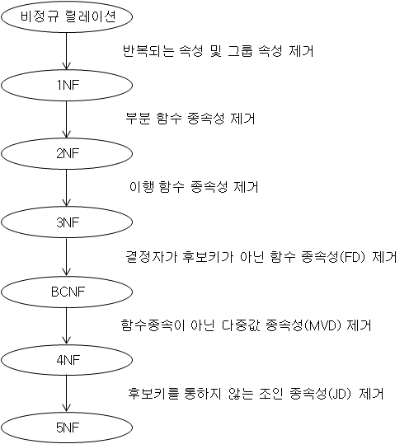
3.6 정규화의 적용
정규화
릴레이션을 정보 표현 측면에서 동등하면서도 중복을 감소시키는 더욱 작은 릴레이션들로 무손실 분해함으로써 이상 현상을 제거하는 데이터베이스 설계의 한 방법

Slide 23
반정규화
반정규화(de-normalization)
정규화의 반대 개념, ‘역정규화’
정규화와는 반대로 보다 낮은 수준의 정규형으로 릴레이션을 통합
성능 저하가 문제될 경우 분해된 릴레이션을 역으로 통합, 성능을 향상시키는 설계 방법
높은 정규형을 만족하는 릴레이션 스키마가 반드시 최적이라고 할 수는 없음
정규화는 데이터의 정합성과 무결성이 강화되는 장점이 있지만 반대로 릴레이션 수가 과다하게 늘어나 SQL 문장이 복잡해지고 조인 연산 등으로 실행 시간이 오래 걸릴 수도 있기 때문
자주 또 다량으로 조회되는 데이터에 대해서는 역으로 데이터 중복을 허용하는 반정규화 수행가능
반정규화는 다음 과정을 포함
릴레이션들을 병합
통계·이력 릴레이션을 추가
여러 릴레이션에 같은 속성을 중복하여 추가
총계·평균 같은 파생 속성을 추가
반정규화는 데이터베이스 설계의 최종 단계에서 신중하게 고려

